Slide 1


Slide 2
Bologna, 14 dicembre 2016
“ delega , per
sentirti libero ”
Riccardo Iovino

Slide 3
Come ho costruito un SISTEMA di DELEGA
per gestire e portare i collaboratori al successo

Slide 4
Un po’ di storia…

Slide 5


Slide 6
Alcuni errori…
I PENSIERI LIMITANTI
L’abbandono…

Slide 7
delle
CATTIVE ABITUDINI

Slide 8

AZIENDA

Slide 9
La consapevolezza

Slide 10
Il segreto per uscire dalla solitudine è:
    La condivisione!
Il gruppo serve a questo

Slide 11


Slide 12
Entriamo nel come ho fatto

Slide 13
Individua il nucleo di successo della tua attività

Slide 14
Desidera e riconosci QUALCUNO che cospiri con te

Slide 15
Scegli le persone ADATTE / il sistema di selezione continua

Slide 16
Chiarisci a te stesso e a ciascuno il PFV / Orientamento al risultato

Slide 17
Scrivi come si FA / MANSIONARI

Slide 18
Formazione costante
Il vero CORAGGIO

Slide 19
Pianifica il lavoro dei tuoi collaboratori / VERIFICA con COSTANZA
Abbi FIDUCIA in loro

Slide 20
Individua il nucleo di successo della tua attività
Desidera e riconosci QUALCUNO che cospiri con te
Scegli le persone ADATTE / il sistema di selezione continua
Chiarisci a te stesso e a ciascuno il PFV / Orientamento al risultato
Scrivi come si FA / MANSIONARI
Formazione Costante
Pianifica il lavoro dei tuoi collaboratori / VERIFICA con COSTANZA

Slide 21
Ciao a tutti,
Chiuso il mese di Novembre dove a livello di sottoprodotti e venduto posso ritenermi soddisfatto, i sottoprodotti dei mesi scorsi mi hanno portato a mettere per iscritto e ci avrei scommesso sopra che avremmo potuto fare 1.7 con le dirette e 300k con i Franchising ed il numero di chiusure mi dava ragione394 totali e 325 solo dirette, sono stato ingannato sulla delibera media che nel mese è stata di 4.3 al cospetto di 4.9 nel trend 2016 che ci avrebbe portato a 1.9mln / 2mln, sono mancati due lavori su torino (130k+ 60k) e qualcosa in + in termini di venduto come Roma Marconi ed i 2mln erano fatti!
Confermata l’analisi sui <20k e >20k del mese sin termini di numero di chiusure leggermente + bassa il valore delle delibere medie dei singoli gruppi di chiusure ma ad ogni modo l’analisi è risultata super attendibile.
Ad ogni modo continuano gli incrementi Italia sia per le dirette che per i franchising.
Anche in area G.I. miglior risultato dell’anno peccato per il buco di Roma1 altrimenti sarebbe stato tutto secondo i piani.
Piena soddisfazione per l’area selezione dove si è alzato sia il livello dei candidati ma anche del numero, azioni che ci permetterà di creare la giusta rosa per un nuovo anno di incrementi nel 2017.
Voglio fare i complimenti a Marco per la gestione in area commerciale nel mese dei Franchising, ad Antonio per l’attenzione sull’incassato e Susanna per i candidati!! Complimenti a tutti! Resta solo da migliorarci sempre di più!
Veniamo ai numeri del mese di Novembre DIRETTE + FRANCHISING :
TOTALE VENDUTO ITALIA: 1.724.273,27
Incremento 40% 2016-2015

Slide 22
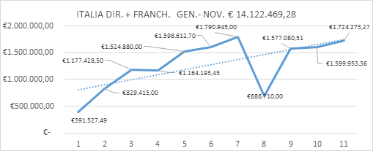
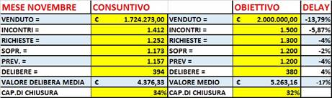

Slide 23
I NUOVI PROGETTI
LE NUOVE SFIDE
LE NUOVE CONQUISTE

Slide 24
Cos’è EdiliziAcrobatica oggi…….
Oltre 200 dipendenti diretti…..
Oltre ad una rete di 50 consulenti tecnici commerciali
15 sedi dirette con uffici e magazzini, in 10 diverse citta Italiane.
Una rete di 16 aziende in Franchising in altrettante altre città.
Circa 2.700 cantieri edili realizzati ad oggi nel 2016.
Oltre 500.000 ore di lavoro in corda negli ultimi tre anni.
Fatturato 2016 stimato € 12.500.000.
Ebitda stimato 2016 € 3.200.000.
Utile stimato post imposte € 1.500.000.
Previsione quotazione in borsa italiana novembre 2017……..
Valore previsto della capitalizzazione pre sconto Mil . € 32/35.

Slide 25
E voi qui in classe oggi……………….
SIETE PRONTI AD ASSOLDARE I VOSTRI LEGIONARI?

